Slide 1
Kraticam dajmo vsebino
Katja Trop, MBA
Mag. Sonja Klopčič, AEIOU Universe

Slide 2
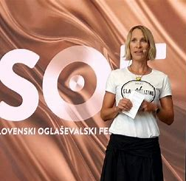
Hvala,
ker ste se pridružili. V veliko veselje mi je spoznavati zgodbe podjetij, ki grejo na pot trajnosti. Če sem uspela odpreti vsaj eno vprašanje, spodbuditi razmislek o trajnosti kot o poslovni priložnosti, pomagati na prvem koraku ali pa navdušiti z zgodbami drugih podjetij, sem izpolnila svoje poslanstvo☺
In za popotnico na poti v trajnost, delim še enkrat svoj moto:
Luck is an attitude!
Srečno,
Katja Trop
tropkatja22@gmail.com
LinkedIn
+386 51 649 665

Slide 3
Nekaj virov, ki so meni uporabni:
Canvas krožnega poslovnega modela: https://circulab.academy/circular-economy-tools/circular-canvas-business-models/
ESG today – dnevne novice o ESG (politike, podjetja, storitve...): https://www.esgtoday.com/
Ellen MacArthur – krovni vir za krožno gospodarstvo (dobri primeri, raziskave, razlaga pojmov, izobraževalne vsebine...): https://www.ellenmacarthurfoundation.org/about-us/ellens-story
Lučka Kajfež Bogataj: Planet, ki ne raste (poljudno o problematiki podnebnih sprememb)
In vir, ki ima pri meni najbolj posebno vlogo☺ (bom zelo vesela povratne informacije, če se bo kdo spustil v intenzivno branje o krožnih poslovnih modelih): https://gea-college.si/predstavitev-znanstvene-monografije-krozno-podjetnistvo/

Slide 4

SUVERENO O TRAJNOSTI
Kraticam dajmo vsebino
5. September 2024

Slide 5

V kolikšni meri lahko v tem trenutku dokazano (tudi s kvantitativnimi podatki, sprejetimi politikami...) odgovorimo na vprašanja?
do 20%
do 50%
do 75%
100% suveren/a
Kako suvereni smo v pogovoru o trajnosti?

Slide 6
Razlogi za prehod v ESG | % MSP
Visoki stroški energije | 43%
Zakonodaja | 40%
Vizija/odgovornost vodstva | 38%
Tržne priložnosti | 29%
Ključne aktivnosti MSP | % MSP
Recikliranje/ponovna uporaba materialov | 39%
Prihranek energije/trajnostni viri energije | 31%
Manjša poraba virov | 30%
Razvoj trajnostnih izdelkov | 22%
https://www.sme-enterprize.com/white-paper/

Slide 7
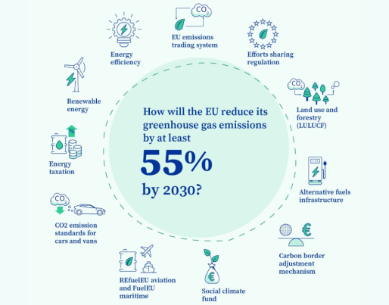

„Pripravljeni na 55“
Transport
Sklop zakonodajnih predlogov zmanjšanje emisij EU za vsaj 55 % do leta 2030.
Investicije v čist transport: Uredba o mejnih vrednostih emisij CO2 za nove avtomobile in kombinirana vozila
Od 2035 na trgu EU vsi novi avtomobili in kombinirana vozila brezemisijska vozila
Spodbujanje inovacij na brezemisijskih tehnologijah
Uredba EU: zmanjšanje emisij težkih vozil v cestnem prometu (tovornjaki, avtobusi)
45% zmanjšanje emisij od leta 2030
90% zmanjšanje emisij od leta 2040

Slide 8
Koliko % letno (od 2025 do 2030) bi morali zmanjšati emisije na ravni EU, da dosežemo cilj 55%?
2024 | 2025 | 2026 | 2027 | 2028 | 2029 | 2030 |  | Zmanjšanje vsako leto
89% | 79% | 70% | 63% | 56% | 50% | 44% |  | 11%
90% | 81% | 73% | 66% | 59% | 53% | 48% |  | 10%
92% | 85% | 78% | 72% | 66% | 61% | 56% |  | 8%
 | 85% | 73% | 62% | 53% | 45% |  |  | 15%
1 | 2 | 3 | 4 | 5 | 6 | 7

Slide 9

Akcijski načrt EU za
krožno gospodarstvo
Uredba o okoljsko primerni zasnovi – ESPR (2024)
trajnostni izdelki kot norma : ponovna uporaba, nadgradnja in popravila; energijska učinkovitost in gospodarna raba virov; vsebnost recikliranih materialov, ponovna izdelava in recikliranje;
digitalni potni list za izdelke: info o okoljski trajnostnost
plastika: ponovna uporaba embalaže; mikroplastika
tekstil: recikliranje, manj porabe vode
elektronika: popravila, enoten polnilnik, odpadki
prehranska ind.: 50% manj pesticidov, 25% površin za eko kmetijstvo
...
Ukrepi za celotni ŽCI.
Zasnova in proizvodnja za krožnost: uporabljeni viri se čim dalje obdržijo v gospodarstvu EU.

Slide 10

Blažitev podnebnih sprememb
bistveno povečanje emisij
„DNSH“
Prilagajanje podnebnim spremembam
škodljivost za trenutno in prihodnje podnebje, ljudi, okolje...
EU taksonomija: financiranje dejavnosti, ki prispevajo k okoljskim ciljem
„ne škodi bistveno“: ne podpirajo se gospodarske dejavnosti, ki bistveno škodujejo kateremu koli od okoljskih ciljev
celoten ŽCI
Trajnostna raba in varstvo vodnih in morskih virov
Krožno gospodarstvo vključno s preprečevanjem odpadkov in recikliranjem
učinkovitosti materialov in virov; nastajanje, sežiganje in
odlaganje odpadkov
6 ključnih okoljskih ciljev EU
Preprečevanje in nadzorovanje onesnaževanja zraka, vode ali tal
Varstvo in ohranjanje biotske raznovrstnosti in ekosistemov
odpornost ekosistemov, ohranjanje habitatov in vrst

Slide 11

Direktiva o skrbnem pregledu v podjetjih glede trajnostnosti (CS3D)
poročanje za celotno verigo vrednosti (MSP!) in za hčerinska podjetja
2027: 5.000 zaposlenimi, 1.500 mio EUR prometa;
2029: 1.000 zaposlenimi, 450 mio EUR prometa
obvezen načrt za podnebni prehod v skladu s Pariškim sporazumom
obvezen del pri javnih naročilih
najvišlja kazen najmanj 5% globalnih prihodkov
Odgovornosti podjetij za kršitve človekovih pravic in okoljsko škodo, ki je posledica korporativnih zlorab.

Slide 12

Kodeks za dobavitelje
- uravnotežiti vse vidike trajnostnega razvoja, kakovosti in komercialnih pogojev
zahteva po konkretnih vrednostih
partnerski projekti: npr kroženje embalaže Donat

Slide 13
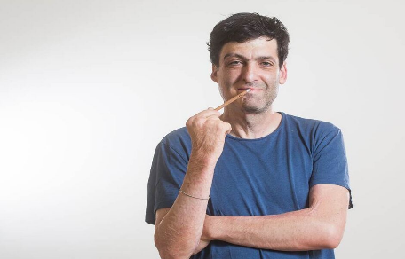
Zgolj zakonske zaveze (kazni) ne bodo rešili izziva trajnostnega razvoja.
Družbena in finančna motivacija se ne dopolnjujeta, ampak se izključujeta“
Družba mora sprejeti trajnost kot normalno.
Dan Ariely
Velika odgovornost gospodarstva.

Slide 14

Sprememba paradigme se začne z upravljanjem.
„G – governance“ ključen in zapostavljen del ESG
jedro poslovne strategije
nagrajevanje
viri
vključevanje zaposlenih

Slide 15

KANVAS SMETUMET
Motiv
Sodobni trg je preplavljen s cenenimi in okolju škodljivimi izdelki. Napovedi kažejo, da se bo količina smeti do leta 2030 podvojila…
Sanje
Prazne kante in vesele ribe.
POSLANSTVO
Ko stvar enkrat postane smet, iz nje naredimo glamurozen izdelek. Paša za oči, a-ha moment ali nasmešek tistega, ki jo prime v roke. Modni dodatek, nova funkcija, provokacija, izvirno darilo. Stališče.
Smetumet so izdelki, delavnice in družbene aktivnosti, ki nastajajo iz smeti zaradi smeti. Z igrivo reciklažo in edinstvenim dizajnom.
VIRI IN ORODJA
AKTIVNOSTI
Dizajn in izdelava modnih dodatkov z modnimi oblikovalci)
Zbiranje odpadnega materiala (cerade, plezalne vrvi…)
Izobraževanja (podjetja, šole, vrtci…)
Aktivizem
Prodaja
Eko-dizajn
Zapiranje zank
Popravila
Recikliranje
Opolnomočenje ranljivih

Slide 16

Kaj vas bodo o trajnostni strategiji vprašali deležniki: kupci, banke, država...

Slide 17
Sklop
TRAJNOSTNA STRATEGIJA
Ali imate v vašem podjetju trajnostno strategijo?
trajnostno ali ESG strategijo?
je del poslovne strategije?
kdo je zanjo odgovoren in kdo sodeluje?
je nagrajevanje vodstva vezano na trajnostno strategijo?

Slide 18

Trajnostni razvoj
“način razvoja, ki zadošča današnjim potrebam, ne da bi pri tem ogrožal možnosti prihodnjih generacij, da zadostijo svojim lastnim potrebam"
Vsebine in cilji zajeti v SDG
DRUŽBENI
OKOLJSKI
EKONOMSKI

Slide 19
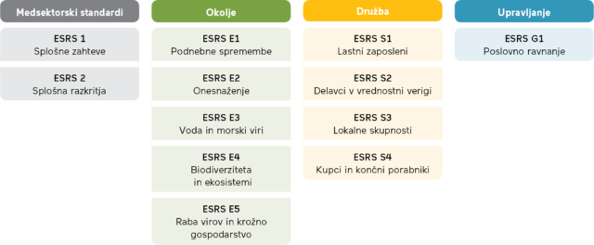
ESG
osnova celovitega trajnostnega poslovanja
nastanejo zaradi upravljanje kapitala
kako se podjetje spopada z IRO: vplivi, nevarnostmi in priložnostmi podnebnih sprememb
ESRS
OKOLJSKI (E)
DRUŽBENI (S)
UPRAVLJALSKI (G)

Slide 20

Transparentnost, sledljivost in preverljivost
kvantitativne in kvaliativne informacije
obvezna revizija: prehodna faza (trenutno omejeno zagotovilo, čez 3 leta sprejemljivo)
komuniciranje: zeleno zavajanje je kaznivo
Integrirano poročanje
obvezne vsebine (pojasnitev v primeru opustitve)
trajnostno poročilo je del finančnega poročila
Vidik dvojne bistvenosti danes in v prihodnosti
obvezna matrika dvojne bistvenosti
obvezno sodelovanje s ključnimi deležniki
IRO v celotni verigi vrednosti

Slide 21
Poročanje v letu | Poročanje za leto | Zavezana podjetja
2025 | 2024 | VELIKA PODJETJA >500 zaposlenih, zavezana poročati po NFRD
2026 | 2025 | VELIKA PODJETJA Niso zavezana poročati po NFRD in presegajo vsaj dva kriterija: bilančna vsota 20 milijonov EUR, čisti prihodek 40 milijonov EUR; povprečno število zaposlenih v poslovnem letu: 250
2027 | 2026 | MSP vključno s podjetji iz tretjih držav Obvezni (MSP, kotirajo na reguliranih trgih EU) + neobvezni
2029 | 2028 | PODJETJA IZ TRETJIH DRŽAV letni čisti prihodek na konsolidirani ali posamični ravni v EU najmanj 150 mio EUR v zadnjih 2 zaporednih letih (v odvisni družbi EU s prihodkom vsaj 40 mio EUR)
V pripravi: standardi za MSP (poenostavljeni, spremljanje verige vrednosti) MSP lahko prosijo za odlog poročanja do 2028 (argumentacija) V pripravi sektorsko specifični standardi (nafta in plin, premog, cestni transport, energija, prehrambena industrija, tekstil...)

Slide 22
Sklop
VSEBINA TRAJNOSTNE STRATEGIJE
Kaj so ključni stebri vaše trajnostne strategije?
Kako ste jih določili?
Kaj so vaša največja tveganja?
Kaj so vaši glavni vplivi na družbo in okolje?
Kaj so vaše priložnosti, ki izhajajo ESG in trajnostnega razvoja?

Slide 23

Razumevanje.
prepoznati IRO vseh zainteresiranih deležnikov
rangiranje glede na pomen, verjetnost in obseg
IRO: rezultat ocene dvojne bistvenosti
VPLIVI (Impacts) na okolje in ljudi: neposredno in posredno znotraj verige vrednosti
Ukrepanje.
Strategija (vodenje)
Politike
Cilji (metrike)
Aktivnosti
TVEGANJA (Risks) in PRILOŽNOSTI (Opportunities) za poslovanje podjetja: investicije, denarni tok, poslovni izzid, vzdržnost poslovnega modela...
Nujno sodelovanje deležnikov.
specialisti za trajnost
finančna služba: kazni, ROI ...
strokovnjaki, kupci, dobavitelji, združenja ...

Slide 24

TRANZITNA
višji davki za izpuste TGP…
zaostrovanje regulative
rizične investicije v nove tehnologije
višanje stroškov surovin
zavračanje netrajnostne ponudbe, slab ugled
nestabilna veriga vrednosti…
Upravljanje tveganj
FIZIČNA
manjšanje razpoložljivih rodovitnih zemljišč
ekstremni vremenski dogodki
omejeno delo na prostem zaradi izrednih temperatur, pandemije, suša ...

Slide 25

Novi trgi
Nižji stroški: odpadkov, davkov, virov…
Razlikovalna prednost, ugled
Lojalnost strank
Utrjevanje dobavne verige, nova partnerstva
Pridobivanje kapitala
Izkoriščanje priložnosti
Spodbujanje inovacij
Optimizacija procesov
Dolgoročna vzdržnost (omejeni viri, obstanek v verigi vrednosti, zadostitev zakonodaji)…
Pridobivanje in ohranjanje talentov

Slide 26

M SORA

Slide 27
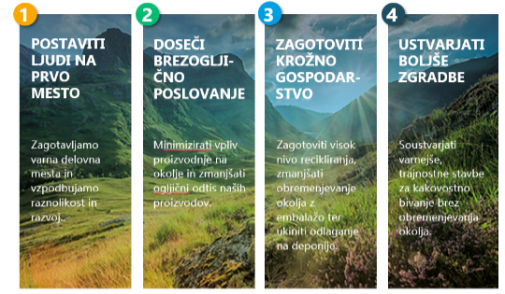

4 stebri trajnostne strategije

Slide 28
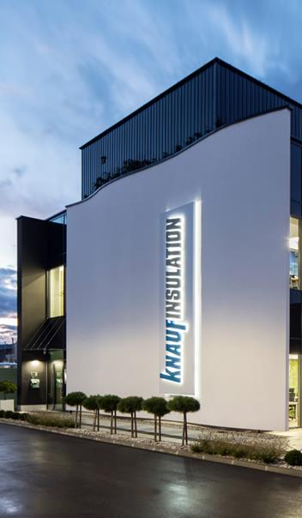
ReSulation.
Zbiranje, recikliranje in ponovna uporaba materialov iz gradbišč.
DOLGOROČNA VZDRŽNOST
konkurenti; zakonodaja (min % recikliranih materialov; brez odvoza na odlagališča)
LOJALNOST STRANK
nižja cena odkupa
PRIHODKI
odkup odpadkov
OBSTANEK V DOBAVNI VERIGI
UGLED
skupnost, država (dovoljenja, certifikati)
TEHNOLOŠKE INOVACIJE
NIŽANJE STROŠKOV
CO2 davki, stroški odlagališč
URESNIČEVANJE CILJEV TRAJNOSTNE STRATEGIJE
INVESTICIJE
Tovarne; postopki: analize, predelava…
Vreče za zbiranje odpadkov, odvoz preko partnerja;
https://www.resulation.eu/en

Slide 29

IRO za vaše podjetje:
3 ključna tveganja danes in jutri
Tranzitna (davki, tehnologije, zakonodaja...) in fizična
3 priložnosti
partnerstva, novi trgi, nižji stroški...
Ključni vplivi na okolje in ljudi
Pozitivni in negativni
REFLEKSIJA

Slide 30

SDG
DELEŽNIKI
Matrika dvojne bistvenosti
O čem poročajo kupci (B2B)?
Kaj dela/poroča konkurenca?
Trendi med končnimi kupci
Pomoč pri določitvi ključnih stebrov trajnostne strategije?
INDUSTRIJA
Poročila industrije
Agencije ESG ratingov: Sustainalitics, MSCI...
Konzultantska podjetja: Deloitte, PwC ...
STANDARDI POROČANJA
SASB
ESRS; tudi sektorski standardi

Slide 31
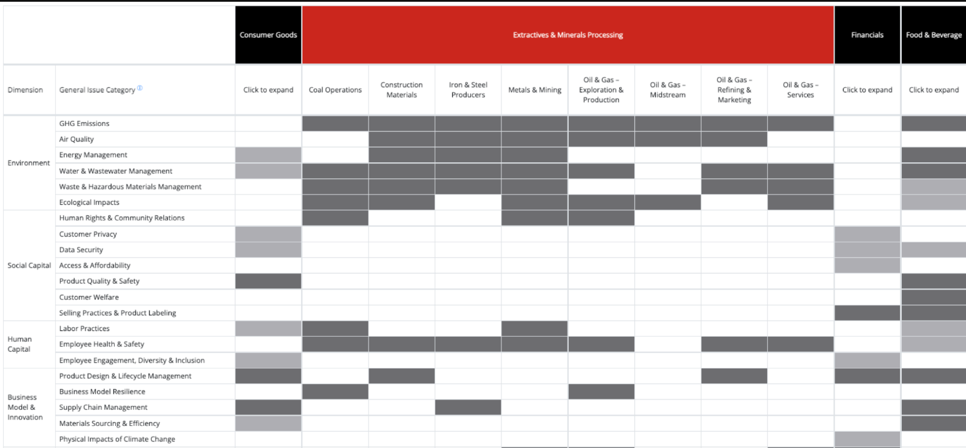
SASB
https://sasb.org/standards/materiality-finder/find/

Slide 32
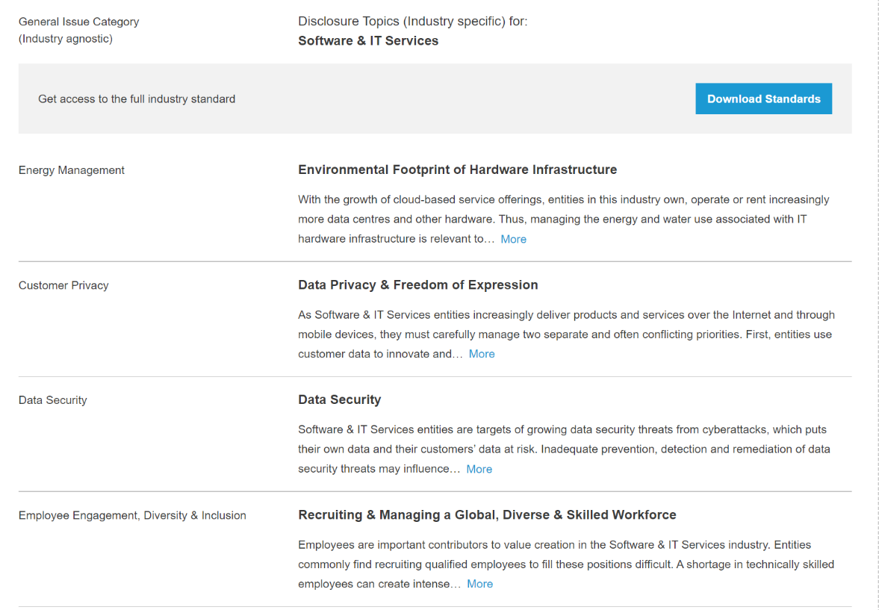
SASB
Teme poročanja za IT

Slide 33
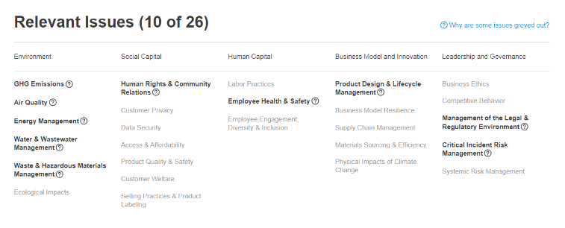
SASB
Primer BASF

Slide 34
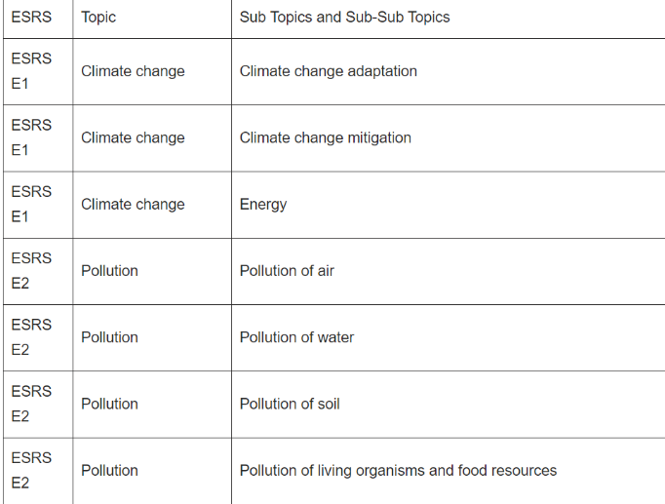
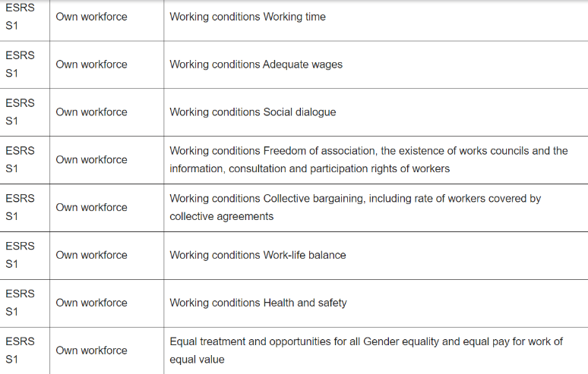
ESRS
94 tem in podtem poročanja
https://www.stratecta.exchange/the-94-topics-of-the-materiality-analysis-of-csrd/

Slide 35
Ste pri strategiji vključili deležnike – katere?
Na kakšen način ste jih vključili?
Ko ste določili ključna področja trajnostne strategije, kateri deležnik je imel največji vpliv (kupci, zakonodaja …)?
Ste naredili matriko bistvenosti ali dvojne bistvenosti?
Sklop
UPRAVLJANJE Z DELEŽNIKI

Slide 36


DELEŽNIKI IZ VIDIKA ESRS
„Prizadeti“ deležniki
nanje poslovanje podjetja pozitivno ali negativno vpliva oz bi lahko vplivalo
neposredno in preko verige vrednosti
Uporabniki računovodskega poročanja
vlagatelji, upravljalci kapitala, banke, zavarovalnice
poslovni partnerji, civilna družba, nevladne organizacije, vlada, analitiki ...

Slide 37


Dvojna bitsvanost
Bistvenost z vidika vpliva (impact)
dejanski ali potencialni pozitivni ali negativni vplivi podjetja na družbo in okolje: kratkoročno, srednjeročno ali dolgoročno
Finančna bistvenost: priložnosti in nevarnosti
prepoznavanje trajnostnih dejavnikov, ki lahko pomembno vplivajo na razvoj podjetja: finančni položaj, uspešnost, denarni tokovi, dostop do financiranja na kratek, srednji ali dolgi rok
​Tema je za podjetje bistvena iz enega ali obeh vidikov (vpliv, finance)

Slide 38
Priprava matrike dvojne bistvenosti
Obseg merjenja in namen
Deležniki
ESG področja merjenja
strategija, ESRS, poročila industrije/konkurentov...
Metodologija
intervjuji, fokusne skupine, ankete
Analiza
finančni vpliv vsakega področja na podjetje
nefinančni vpliv podjetja na družbo in okolje
Rangiranje vplivov
Pomembnost, verjetnost, obseg
Akcijski načrt, poročanje

Slide 39

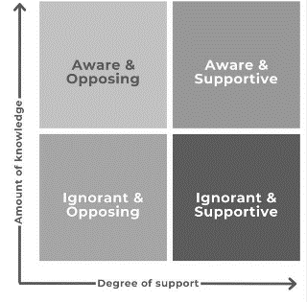
Kako določiti ključne deležnike?
Seznam vseh deležnikov, ki imajo vpliv, interes, so prizadeti
pogovor s predstavniki vseh oddelkov v podjetju
poslovni podatki
2. Razdelitev glede na vpliv, interes, „prizadetost“
3. Določitev ključnih deležnikov

Slide 40

Finančna bistvenost:
Koliko so za poslovanje našega podjetje pomembna spodnja področja?
Kako pomembna so spodnja področja za dologoročno uspešnost podjetja?
Koliko spodnja področja vplivajo na verigo vrednosti (dobavitelje, kupce...)?
Kako uspešno trenutno upravljamo s spodnjimi področji?
KVALITATIVNA RAZISKAVA: intervjuji
fokusne skupine
Vpliv na družbo in okolje
Na katere od spodnjih dejavnikov poslovanje našega podjetja najbolj vpliva pozitivno/negativno?
Na katere dejavnike bi morali v našem podjetju dati največ pozornosti v prihodnosti?
Kateri od spodnjih dejavnikov je po vašem mnenju najbolj pomemben za okolje/družbo?

Slide 41
KVANTITATIVNA RAZISKAVA
Anketa
Bistvene teme | Kako pomembni so spodnji dejavniki za finančno uspešnost podjetja |  |  | Kakšen je vpliv podjetja na spodnje dejavnike? Kako pomembno je, da izvajamo aktivnosti na spodnjih področjih? |  |  | Zakaj?
 | Nizko | Srednje | Visoko | Nizko | Srednje | Visoko
Podnebne spremembe
Onesnaževanje
Ravnanje z vodnimi viri
Razvoj inovativnih izdelkov ...
Ustvarjanje novih delovnih mest ...

Slide 42

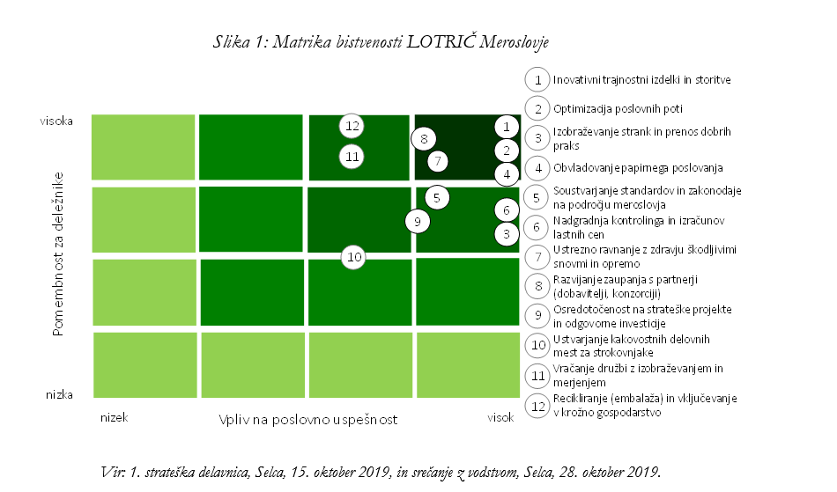

Slide 43















Navezava bistvenih področij na SDG
 | OKOLJE | DRUŽBA | EKONOMIJA
cilj/zaveza | Do leta 2031 bomo dosegli ničelni vpliv na okolje. | Čutimo zavezo, da družbi v vsakem trenutku damo pravilen rezultat. S filozofijo podjetja, njegovimi vrednotami, normami in strategijo prispevamo k ohranjanju delovnih mest, razvoju podjetij in lokalne skupnosti. | Postali bomo družinska multinacionalka. S strateškimi aktivnostmi zagotavljamo transparentno in pravično poslovanje.
trajnostni izzivi (iz Trajnostne poslovne strategije) | Brezpapirno poslovanje Optimizacija poslovnih poti Zmanjšanje odpadkov Raba zelene energije Ustrezno ravnanje z zdravju škodljivimi snovmi in opremo Recikliranje in vključevanje v krožno gospodarstvo | Inovativni trajnostni izdelki in storitve Izobraževanje strank in prenos dobrih praks Ustvarjanje kakovostnih delovnih mest za strokovnjake Vračanje družbi z izobraževanjem in merjenjem | Soustvarjanje standardov in zakonodaje na področju meroslovja Nadgradnja kontrolinga in izračun lastnih cen Razvijanje zaupanja s partnerji (dobavitelji, konzorciji) Osredotočenost na strateške projekte in odgovorne investicije Raznolikost vodstva Etično poslovanje

Slide 44

Kateri SDG bi lahko bili v jedru vaše trajnostne strategije?
REFLEKSIJA

Slide 45
Kdo bi bili vaši ključni deležniki, s katerimi bi izvedli intervju oz. fokusno skupino
Zaposleni
__________________
__________________
__________________
3. Kupci
__________________
__________________
__________________
5. Strokovna javnost
__________________
__________________
__________________
REFLEKSIJA
2. Dobavitelji
__________________
__________________
__________________
4. Skupnost/NVO
__________________
__________________
__________________
6. Drugi
__________________
__________________
__________________

Slide 46
Sklop
CILJI
Imate določene kvantitativne in kvalitativne cilje strategije?
Ali merite ogljični odtis na ravni sklopa 1, 2 in 3?
Do katerega leta?
Kako jih spremljate?
Katere standarde in certifikate v povezavi s trajnostjo (okoljski, družbeni vidik) ste pridobili?

Slide 47

LCA analiza
ocena okoljskih vplivov v celotnem ŽCI: od pridobivanje surovin do odstranitve
poraba virov, emisije, poraba energije in nastajanje odpadkov
SBTi (Science Based Targets initiative )
smernice in merila za določitev ciljev razogljičenja (1,5° C)
znanstveno utemeljeni cilji
KVANTITATIVNI CILJI
GHG protokol
Fokus na izpuste TGP (LCA širše: biodiverziteta, viri, voda, zdravje..).
Obseg 1,2,3
Interni podatki in raziskave
Število bolniških dni
Merjenje zavzetosti
Merjenje produktivnosti

Slide 48
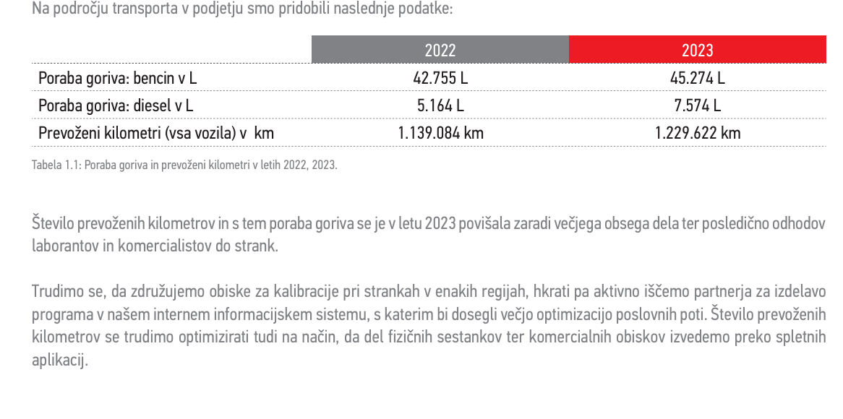
Merjenje okoljskih ciljev
Transparentnost, napoved ukrepov

Slide 49
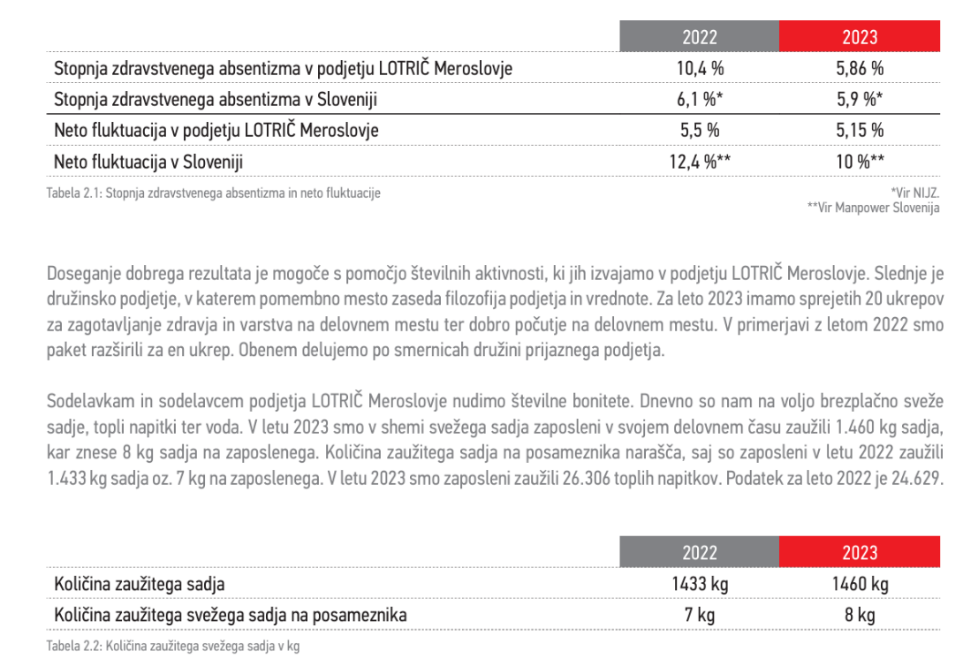
Merjenje družbenih ciljev

Slide 50
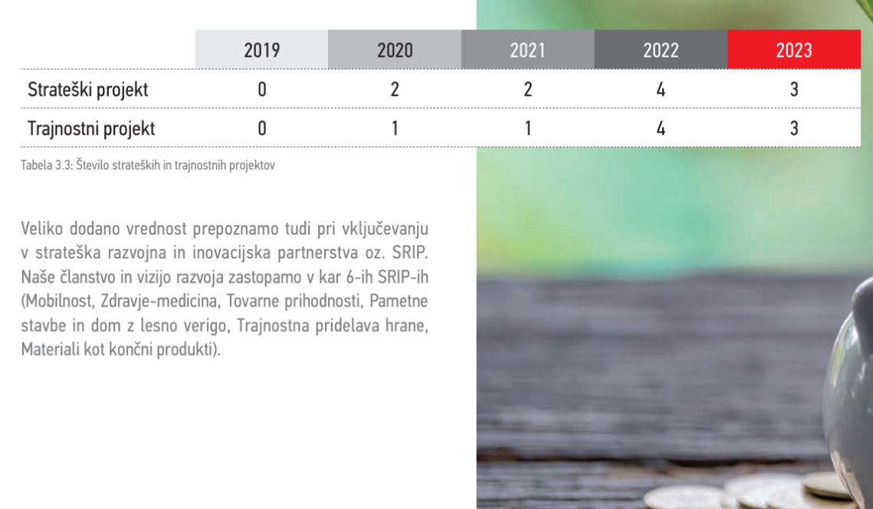
Merjenje ekonomskih ciljev
*SRIP: mreža za prehod v krožno gospodarstvo

Slide 51
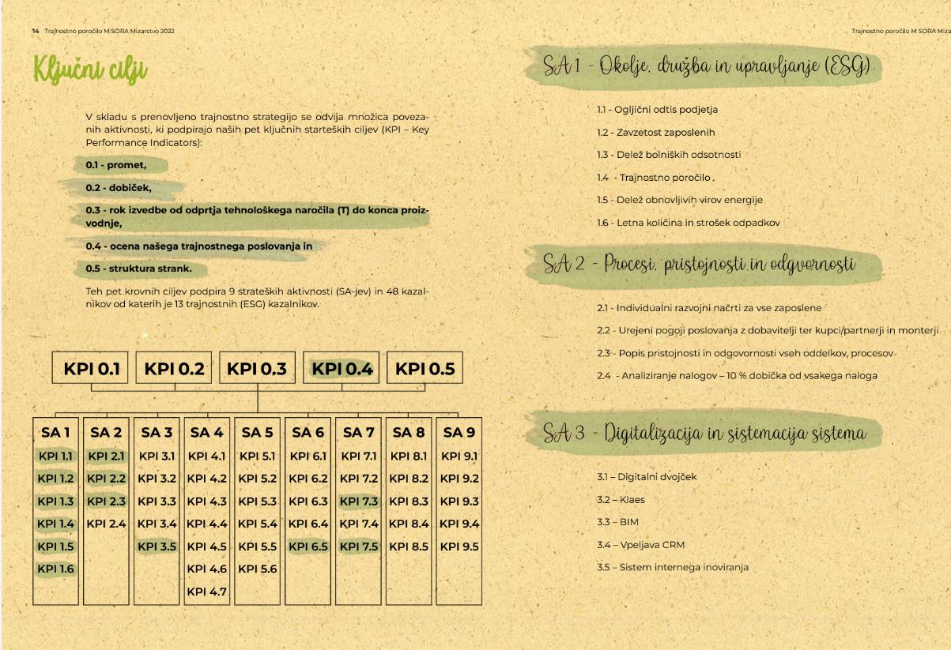


Slide 52
